Slide 1
第十三章 波动光学基础
光程L: 介质折射率与光的几何路程之积
光程差
*
P
相位差
*
相干相长
相干相消
光程差为半波长的偶数倍时，相干相长；为奇数倍时，相干相消

Slide 2
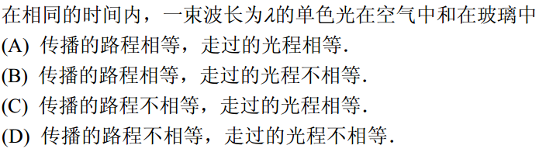
1
C

Slide 3
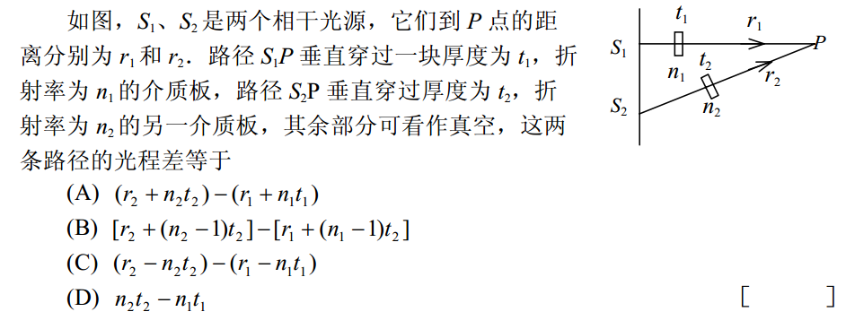
2
B

Slide 4
§13-4 杨氏双缝干涉 洛埃镜
O
（1）亮条纹（干涉加强）：
（2）暗条纹（干涉减弱）：
亮条纹在屏上的位置
暗条纹在屏上的位置

Slide 5
条纹间距：相邻明纹中心或相邻暗纹中心的距离称为条纹间距
当用白光照射时，观察屏上出现彩色条纹
2、同一级次的各色条纹中，波长短的距中心较近，反之则较远。明纹位置
1、在屏幕上x = 0处各种波长的光光程差均为零，各种波长的零级条纹发生重叠，形成白色明纹。
3.随着级数的增加，不同级的条纹会重叠

Slide 6
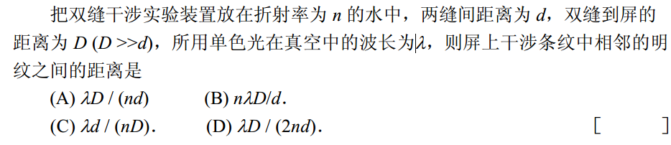
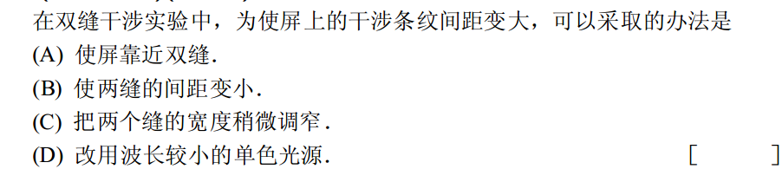
3
A
4
B

Slide 7
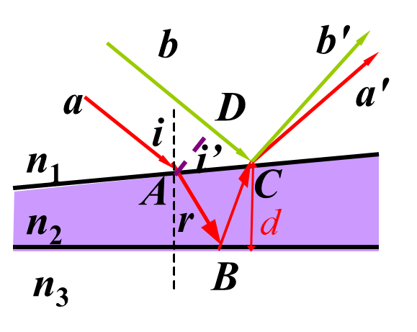
§13.5 薄膜干涉
光波经薄膜两表面反射后相互叠加所形成的干涉现象，称为薄膜干涉。
1.产生附加光程差的条件：当反射光之一存在半波损失时
n₁ <n₂> n₃ ，或 n₁ >n₂< n₃
2.不产生附加光程差的条件：当薄膜上、下表面的反射光都存在或都不存在半波损失时
n₁ > n₂> n₃ ，或 n₁ < n₂< n₃
光程差为

Slide 8
等厚干涉：固定入射角i，d相同的地方干涉级数相同
等倾干涉：固定厚度d，入射角i相同的地方干涉级数相同

Slide 9
1.劈尖干涉
两片叠放在一起的平板玻璃，其一端的楞边相接触，另一端被隔开，在上表面和下表面之间形成一空气薄膜， 称为空气劈尖。
— 明纹条件
入射光
反射光2
反射光1
— 暗纹条件

Slide 10
一系列明暗相间的、平行于棱边的平直条纹。
d
两相邻明纹（或暗纹）对应空气层厚度差
厚度差为光在劈尖介质中波长的 1 / 2n。
L
两相邻明纹（或暗纹）的间距
L = Δd/sin θ
Δd
≈ Δd/ θ
θ
L
≈ λ/2nθ
θ
Δd

Slide 11
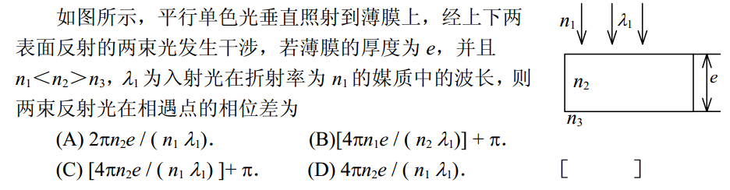
5
C

Slide 12
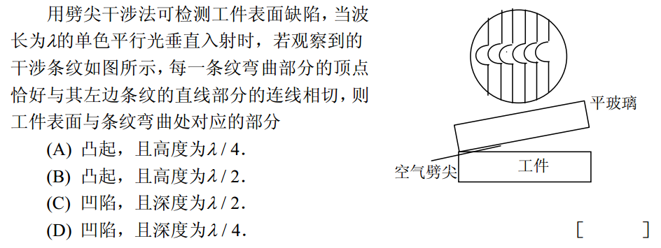
6
C

Slide 13
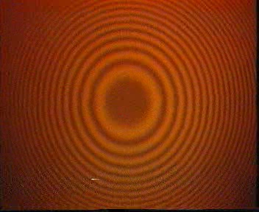
.
2.牛顿环
C
R
A
d
B
牛顿环干涉条纹的特征
由几何关系可知
明纹半径
暗纹半径

Slide 14
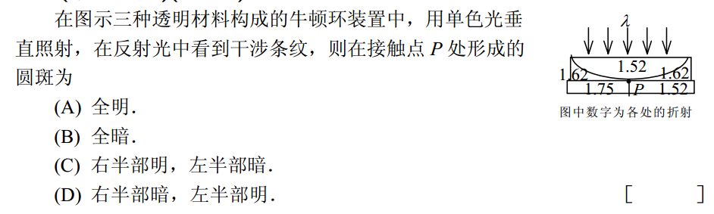
7
D

Slide 15
增透膜：为了提高光学仪器镜头对波长为 λ 光的投射能力，常在镜头上涂上一层透明介质薄膜，如果薄膜厚度合适，可使波长为 λ 的光因干涉效应只透射不反射，这种薄膜称为增透膜。
增反膜: 利用薄膜上、下表面反射光的光程差满足相长干涉，因此反射光因干涉而加强。
注意：对于同一厚度的薄膜，在某一方向观察到某一波长对应反射光相干相长，则该波长在对应方向的透射光一定相干相消。透射光和反射光干涉具有互补性 ，符合能量守恒定律.

Slide 16
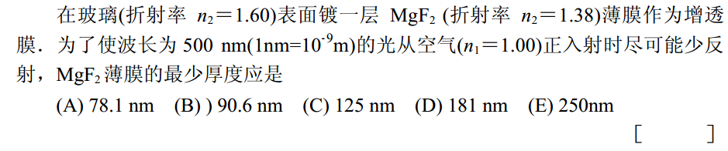
8
B

Slide 17
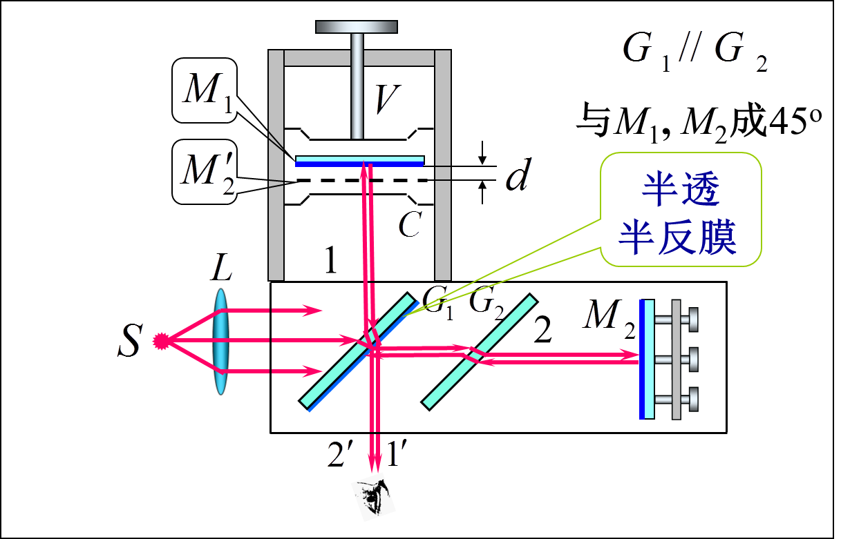
§13.6 迈克耳孙干涉仪
当d为零时，光线1´和2´的光程差为零，E处视场最亮，干涉相长；移动M₁ 的距离λ/4时, 1´和2´的光程差为λ/2, E处视场最暗, 干涉相消。
若E处从最亮到第N次出现最亮时，M₁移动的距离为
—— 反射镜的移动量与波长之间的关系。
1. 微小位移测量
2. 测波长(精细结构)、折射率等

Slide 18
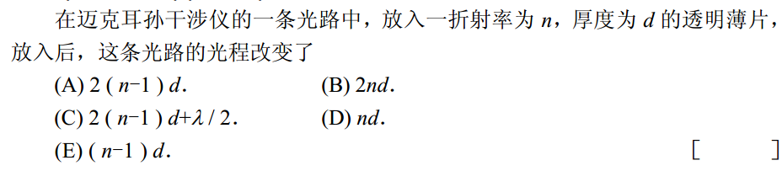
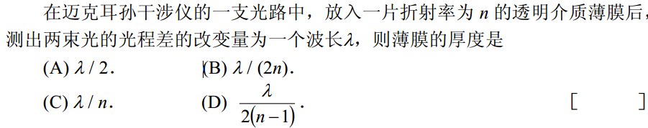
9
A
10
D

Slide 19
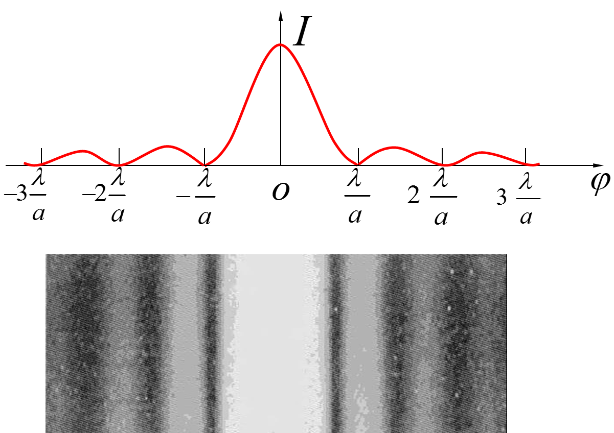
13.8 单缝的夫琅禾费衍射
B
φ
a
A
asinϕ
单缝衍射明暗条纹条件
φ=0
中央明纹中心
干涉相消（暗纹中心）
干涉加强（明纹中心）
（介于明暗之间）

Slide 20
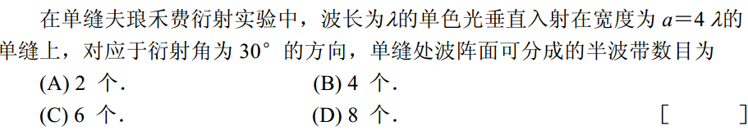
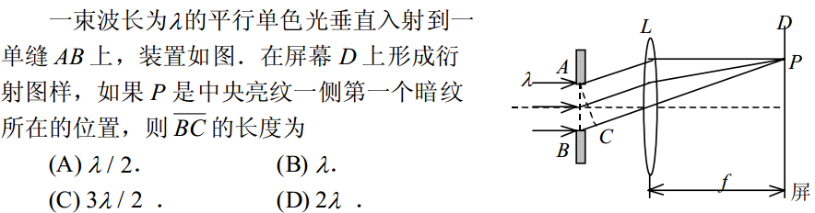
11
B
12
B

Slide 21
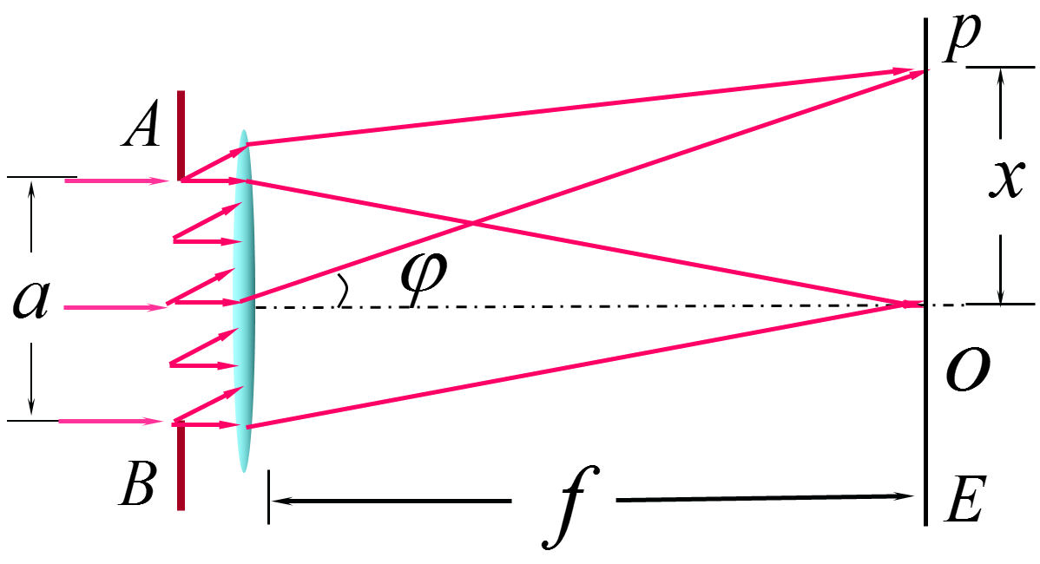
条纹的位置x与衍射角ϕ的对应关系
干涉相消（暗纹中心）
干涉加强（明纹中心）
暗纹中心位置
明纹中心位置
任意两相邻暗纹的间距( 或明纹宽度 )：

Slide 22
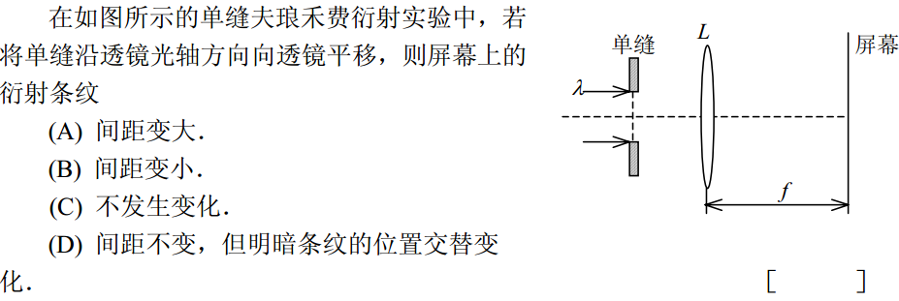
13
C

Slide 23
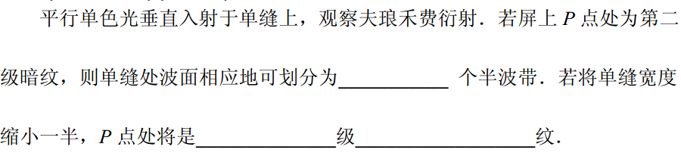
14
4
第一
暗

Slide 24
中央明条纹的半角宽度
把第一级暗条纹所对应的衍射角ϕ，称为中央明条纹的半角宽度。
屏上中央明条纹的线宽度为

Slide 25
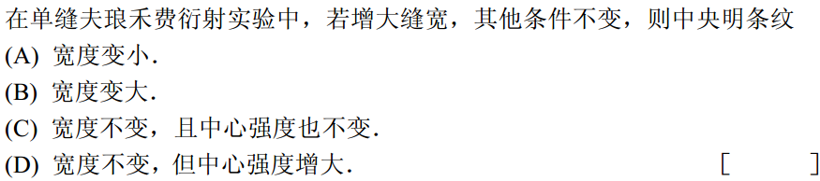
15
A

Slide 26
光学仪器的分辨本领
爱里斑的半角宽
第一暗环对应的衍射角 称为爱里斑的半角宽。
瑞利判据
物点 S₁ 的爱里斑中心恰好与另一个物点 S₂ 的爱里斑边缘（第一衍射极小）相重合时，恰可分辨两物点。
光学仪器的最小分辨角
光学仪器的分辨率

Slide 27
13.9 衍射光栅及光栅光谱
将多缝（N缝）干涉与单缝衍射结合考虑
观察屏
透镜L
光栅
P
单缝的衍射
狭缝与狭缝之间的干涉

Slide 28
1. 光栅方程
满足光栅方程的明条纹称为主极大条纹，也称光谱线，k 称主极大级数。
可观察到的级数：
2.谱线的缺级
对于满足光栅方程的主极大条纹δ = (a+b)sinϕ = ±kλ k =0,1,2,3 · · ·
若同时也满足单缝衍射的暗纹条件，
asinϕ = ±k'λ
k' = 0,1,2,3 · · ·
则相应的主极大级数就会发生缺级，
3. 暗纹条件
式中

Slide 29
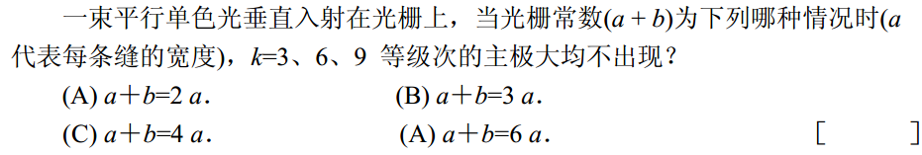
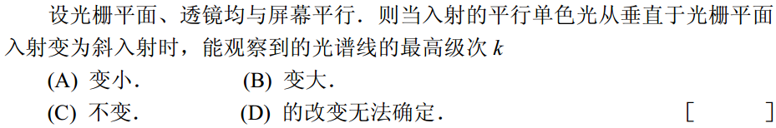
16
B
17
B

Slide 30
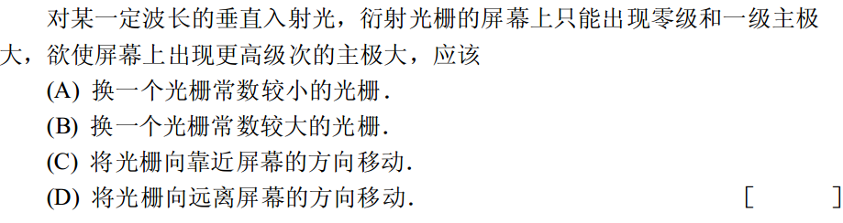
18
B

